Slide 1
汇报人： 冯志远
学号：2024311588
图形学最终汇报

Slide 2
作业分类与完成情况
A 类作业：
4. 使用半边结构实现网格加密算法-Loop scheme （OpenGL 20 分）
6. 实现以下材料中的 Terrain Engine。（OpenGL 20 分）
B 类作业：
1. 绘制出星星旋转的效果（OpenGL 15 分）
3. 三维模型的显示（OpenGL 15 分）
4. 三维模型的交互与光照效果（OpenGL 15 分）
C 类作业：
1. 显示旋转的三角形（参考第三讲课件）（OpenGL 5 分）
2. 绘制三角形和四边形并着色，同时旋转和平移（OpenGL 5 分）
3. 绘制一个彩色的四棱锥并添加光照效果（OpenGL 5 分）

Slide 3
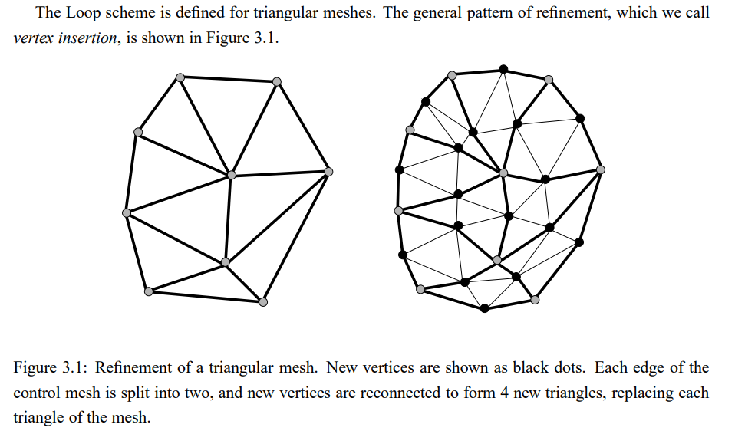
A.4 使用半边结构实现网格加密算法-Loop scheme
算法介绍
细分过程：
输入：一个三角网格（左图）。
顶点插入：在每条边的中点插入新顶点（黑色点），将原三角形细分为 4 个新的小三角形（右图）。
结果：网格变得更细密，增加了新的顶点，同时保持了三角网格结构。

Slide 4
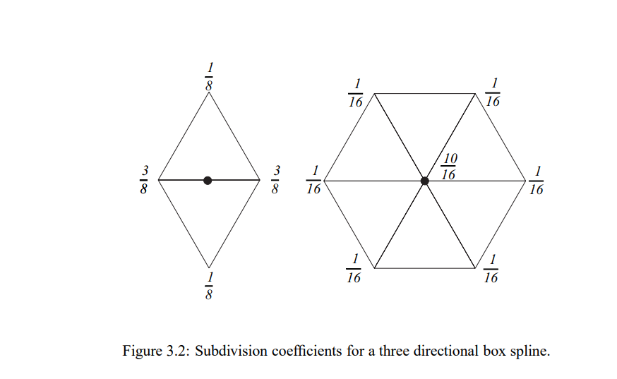
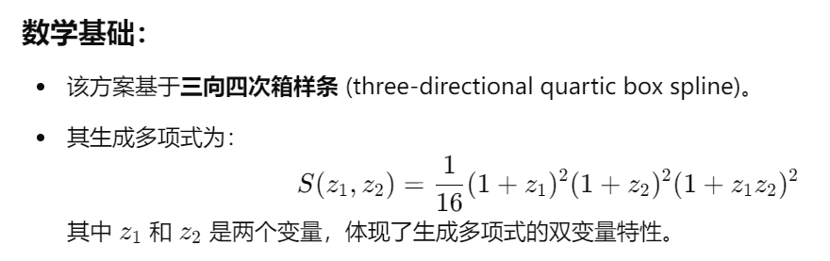
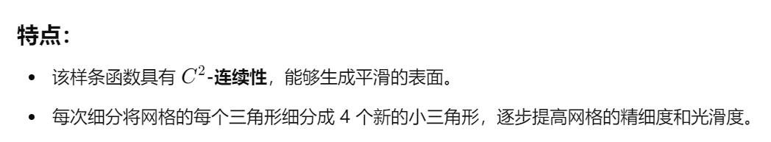
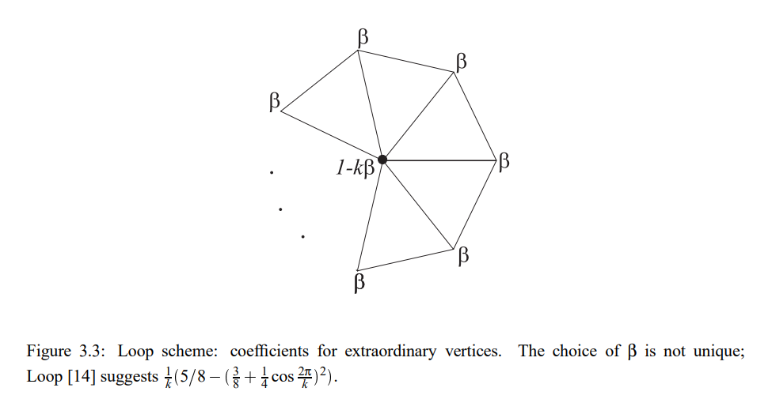
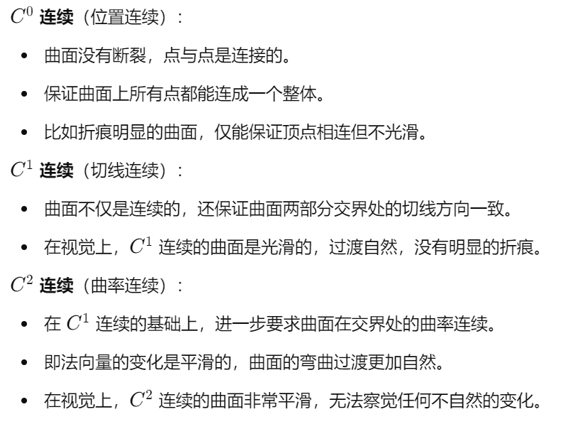

Slide 5
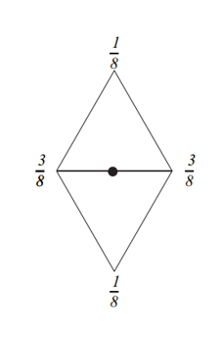
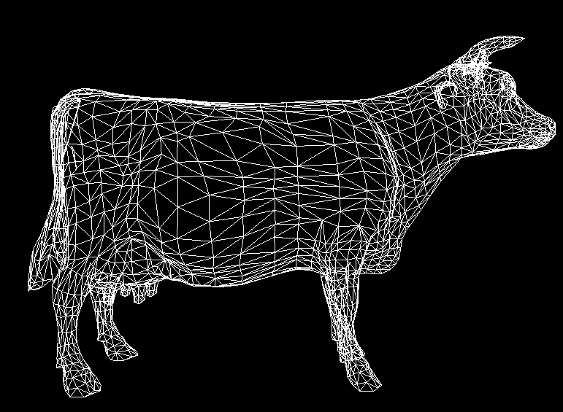
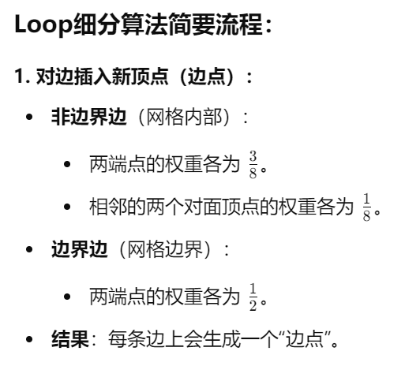
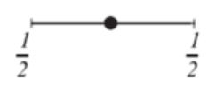
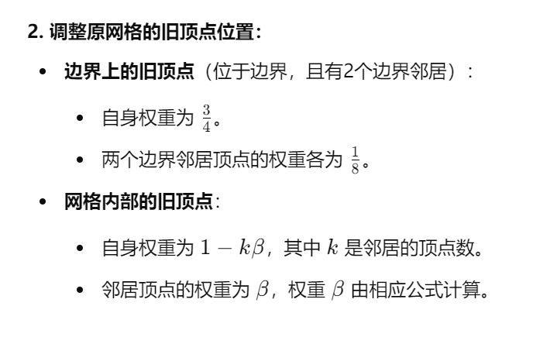
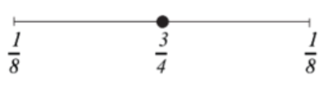

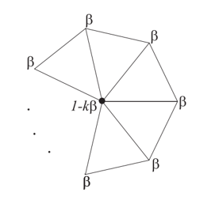
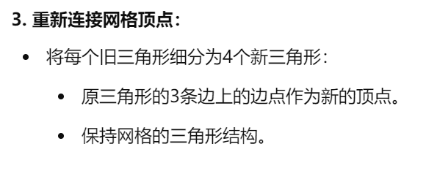

Slide 6
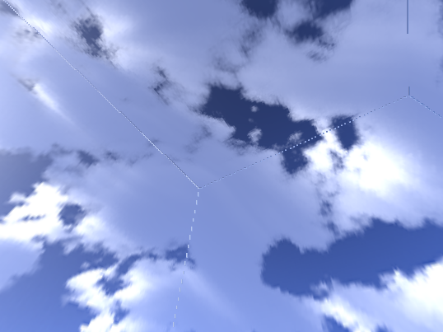
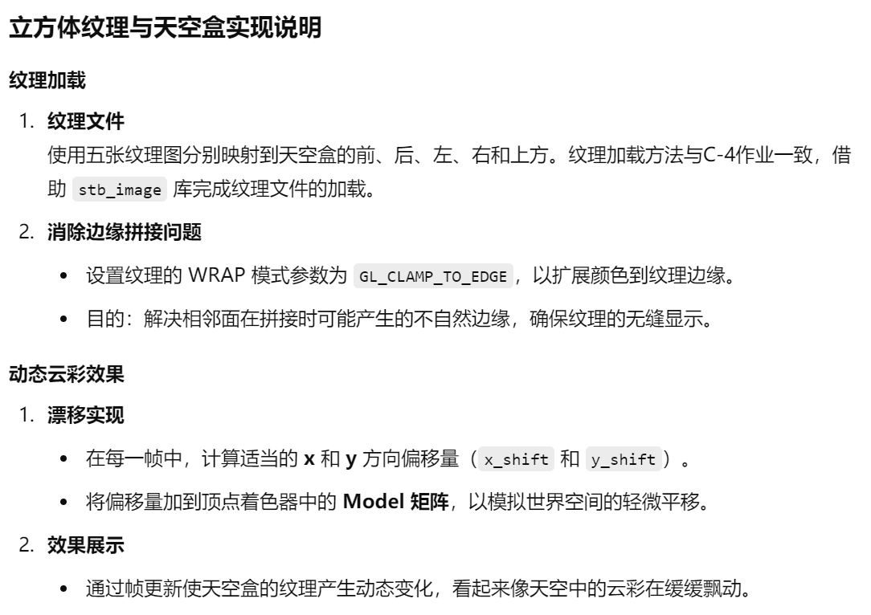
A.6 实现以下材料中的 Terrain Engine

Slide 7
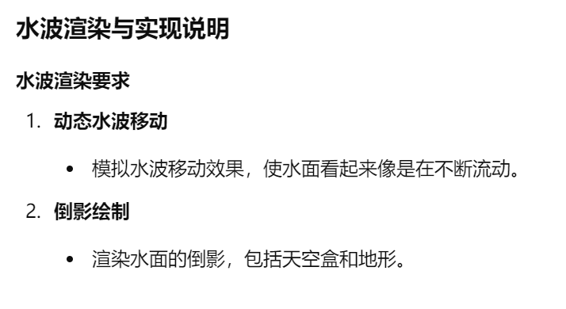
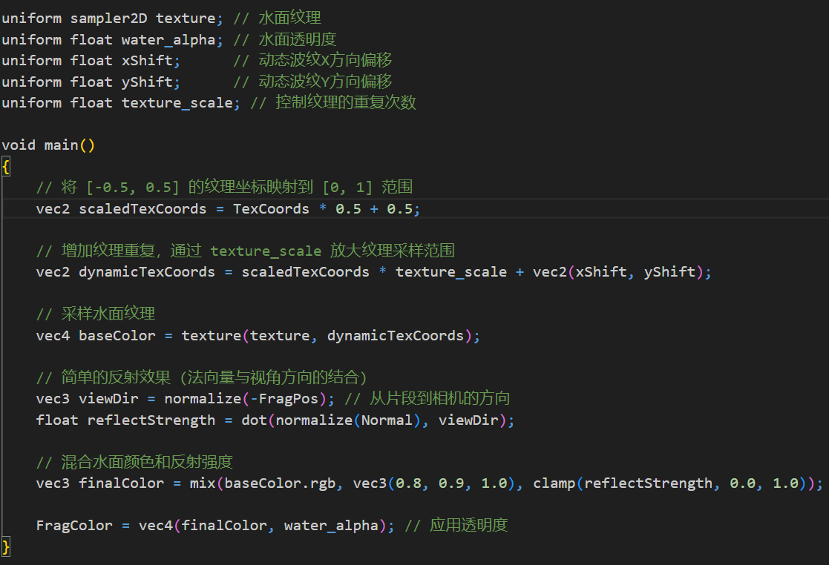
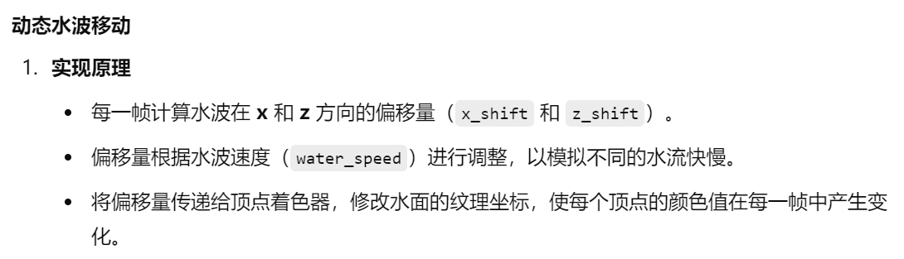
片段着色器内容如下

Slide 8
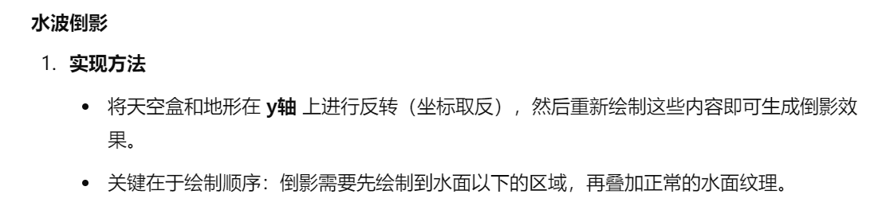
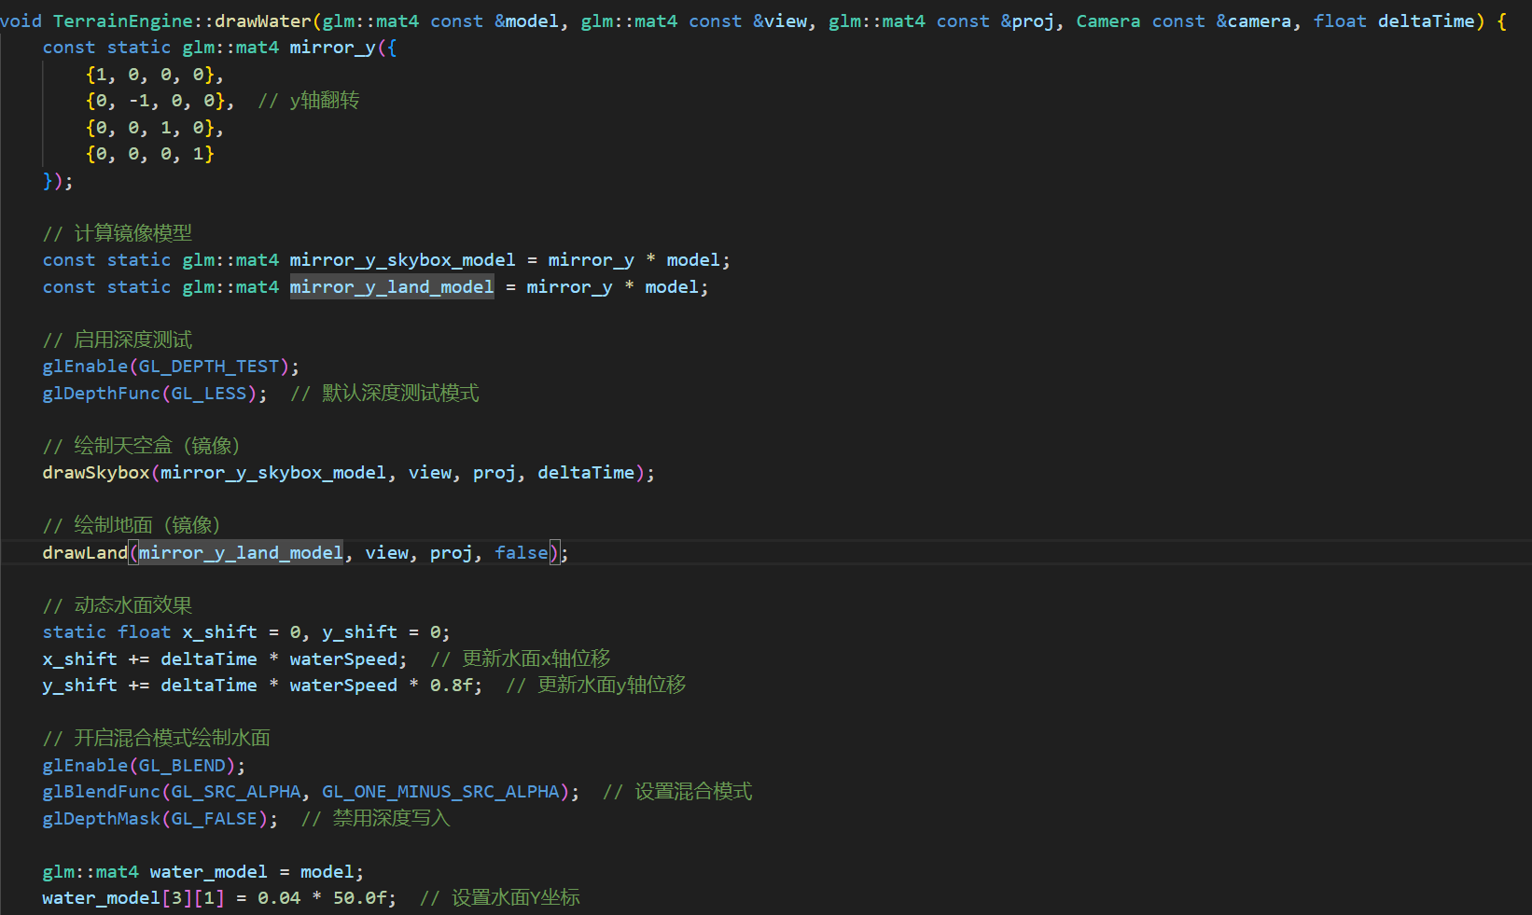
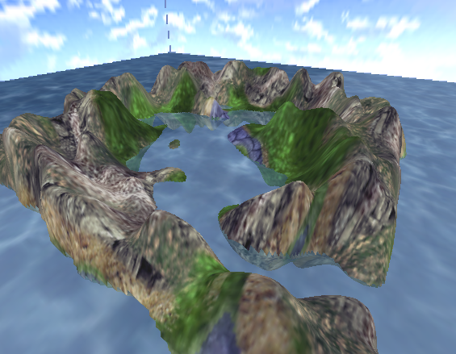

Slide 9
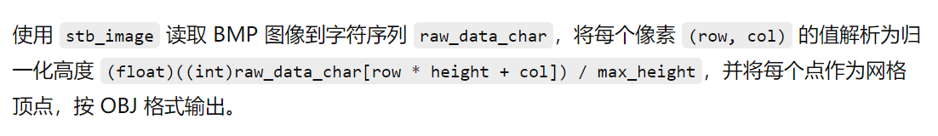
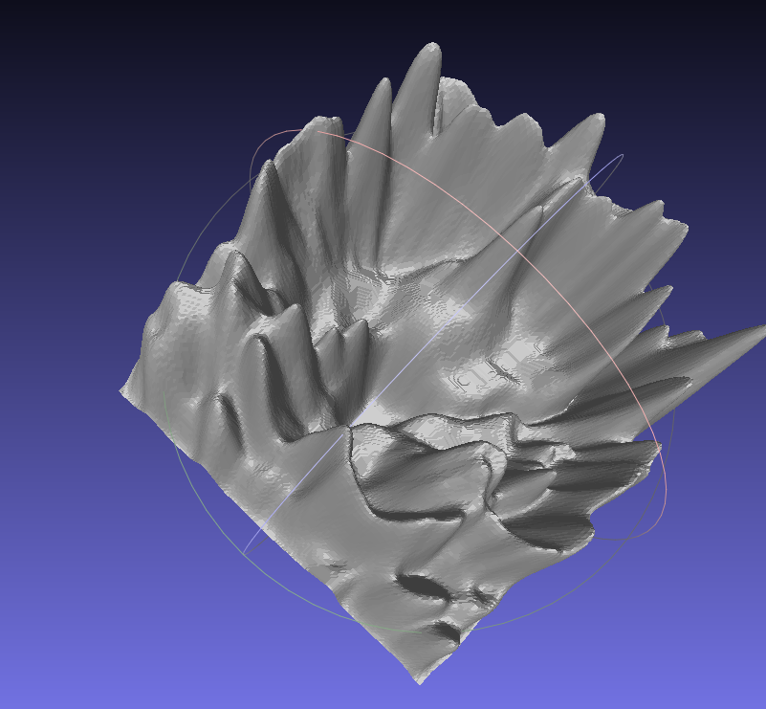
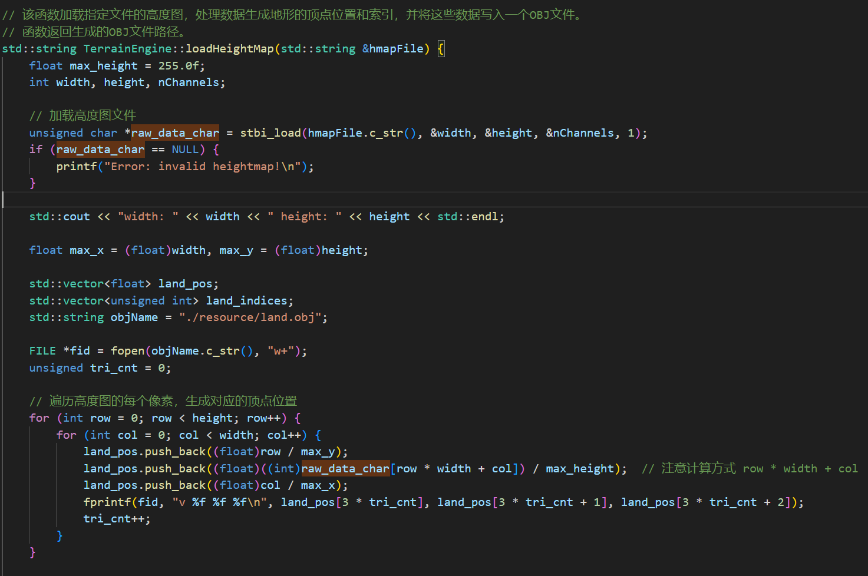
读取高度图
x和z轴三角网格化，y轴对应的高度

Slide 10
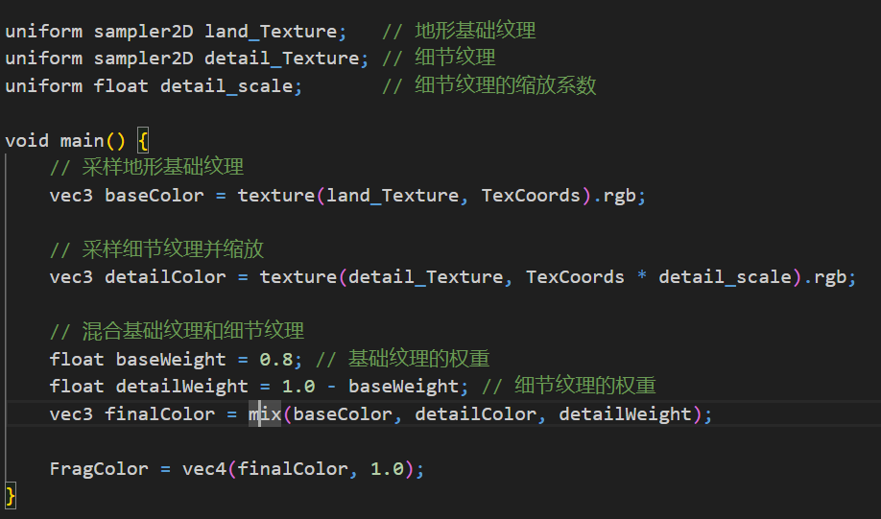
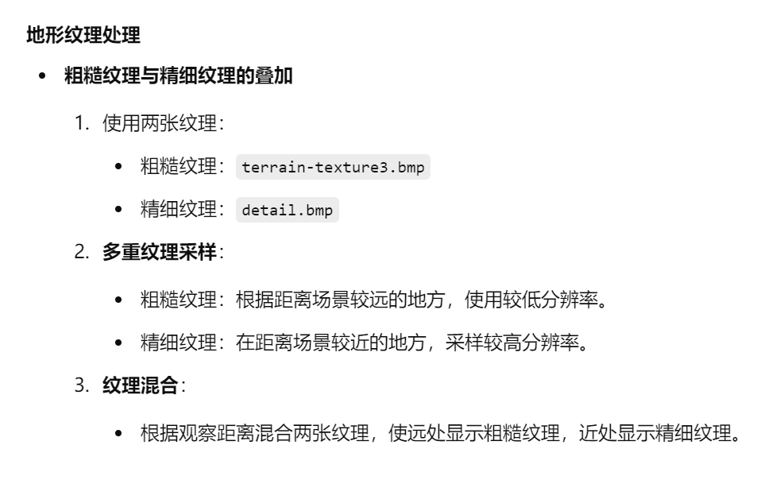
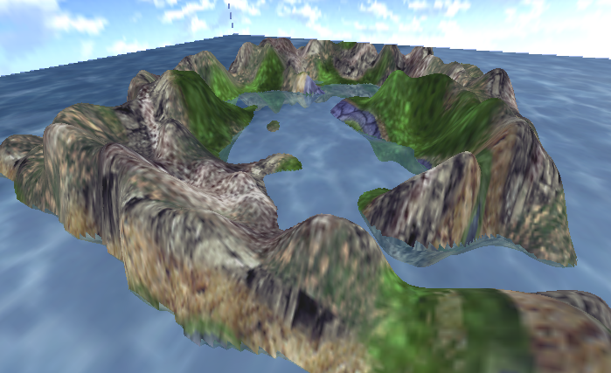

Slide 11
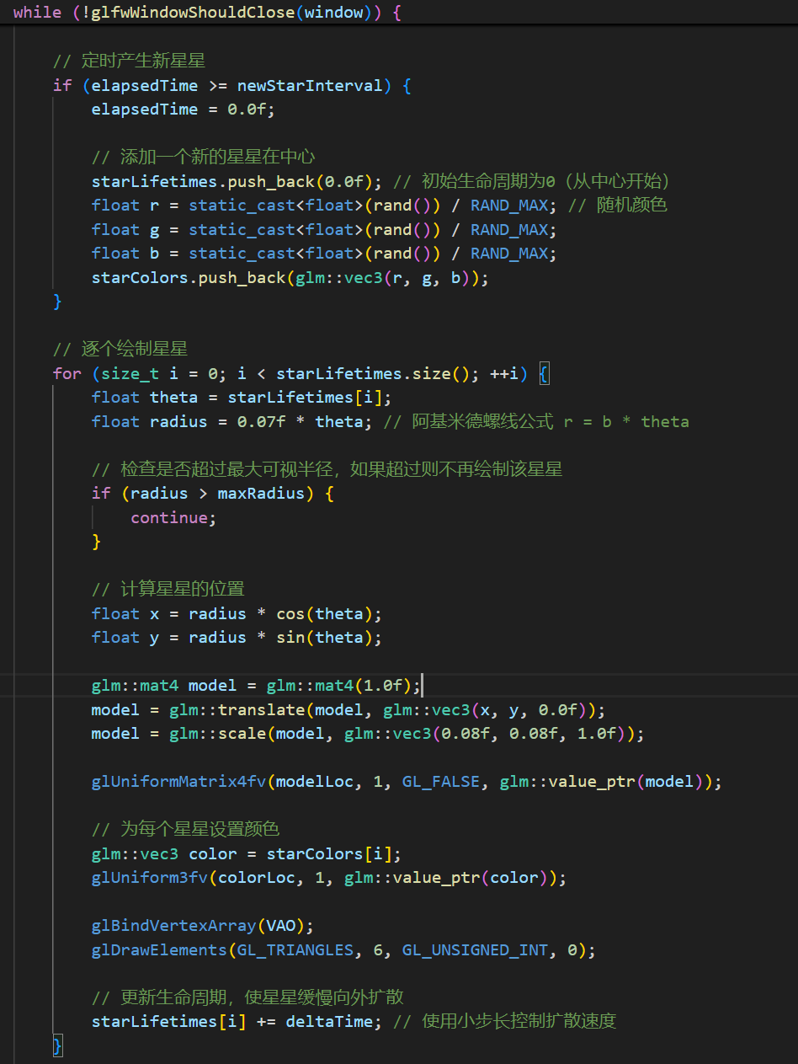
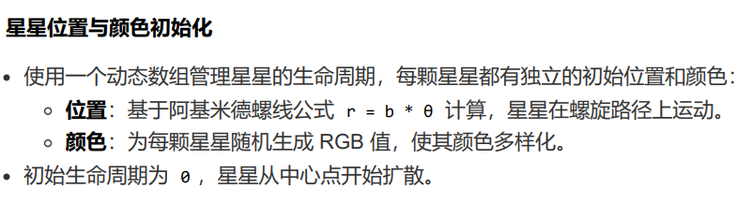
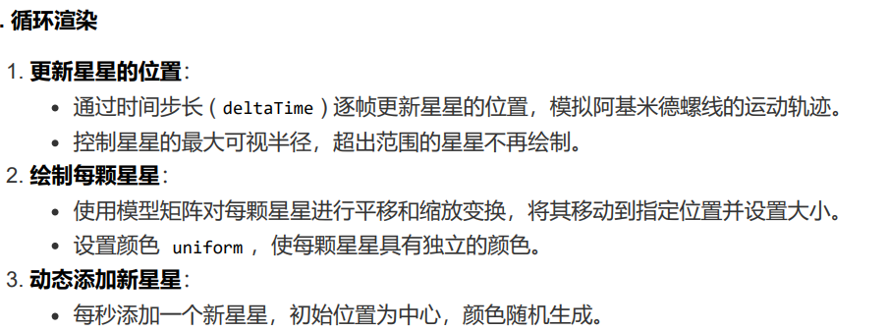
B.1 绘制出星星旋转的效果（OpenGL 15 分）

Slide 12
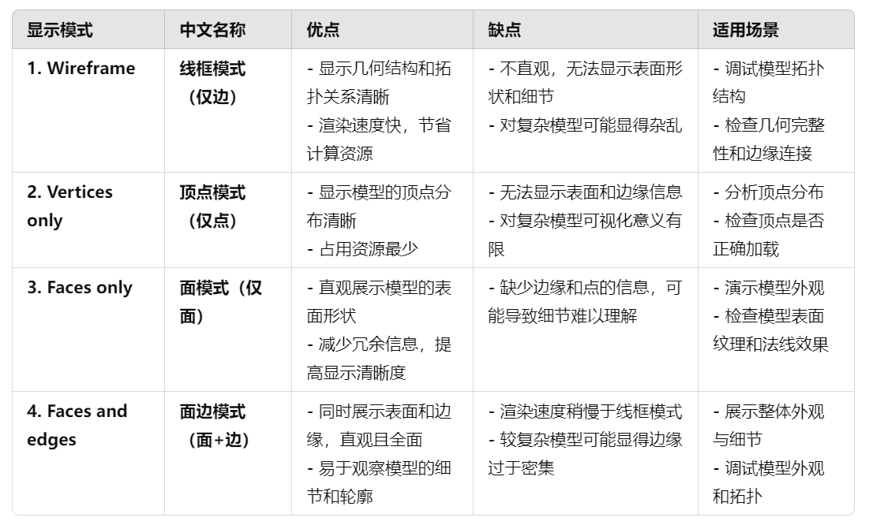
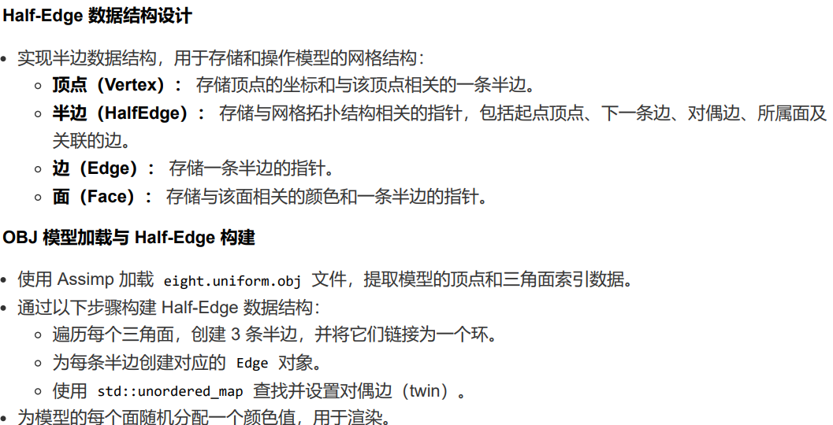
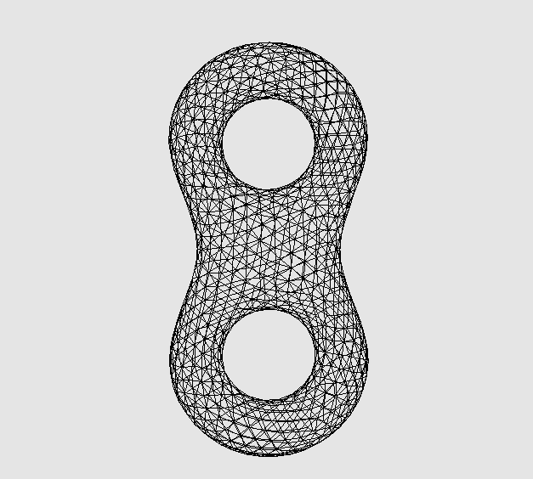
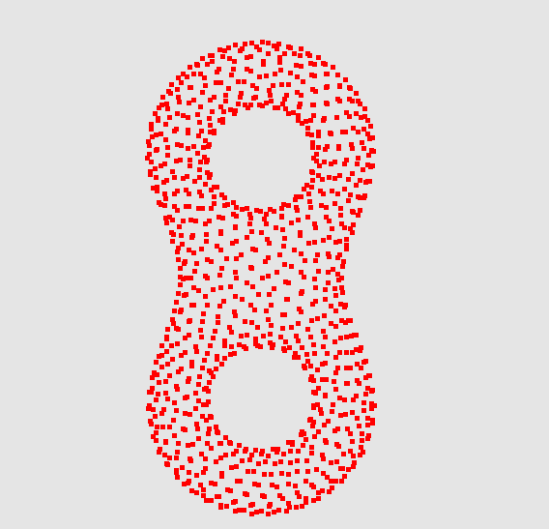

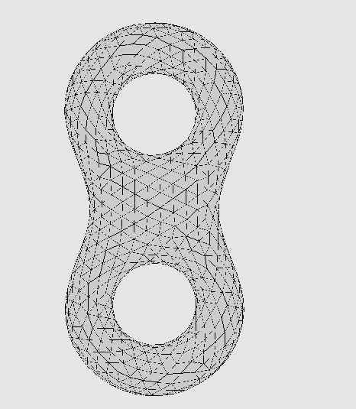
B.3 三维模型的显示（OpenGL 15 分）
2. Vertices only
4. faces and
edges
1. Wireframe
3. faces only

Slide 13
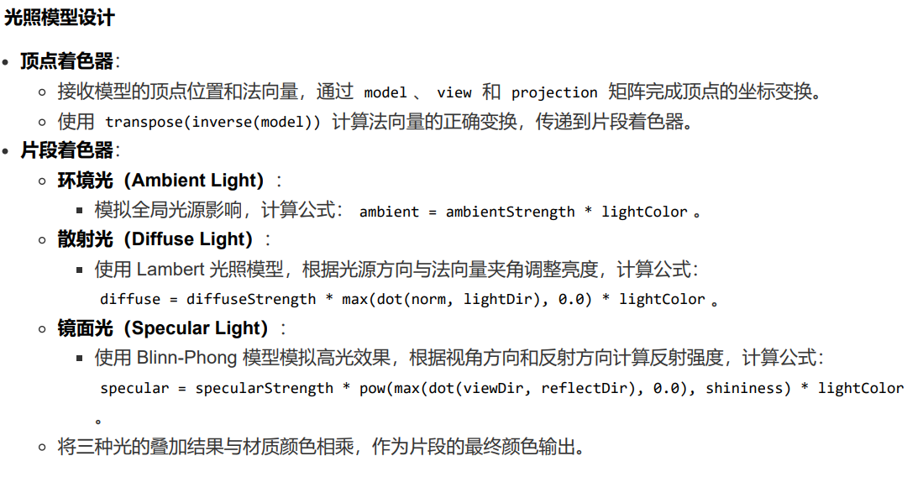
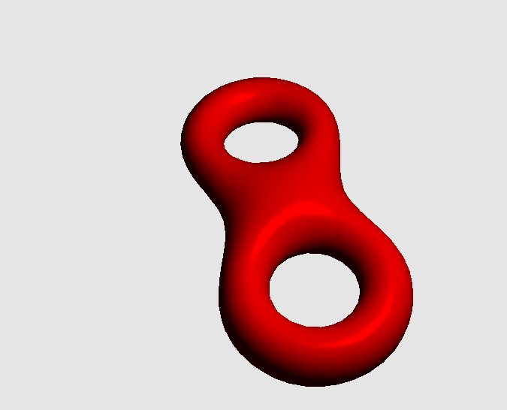
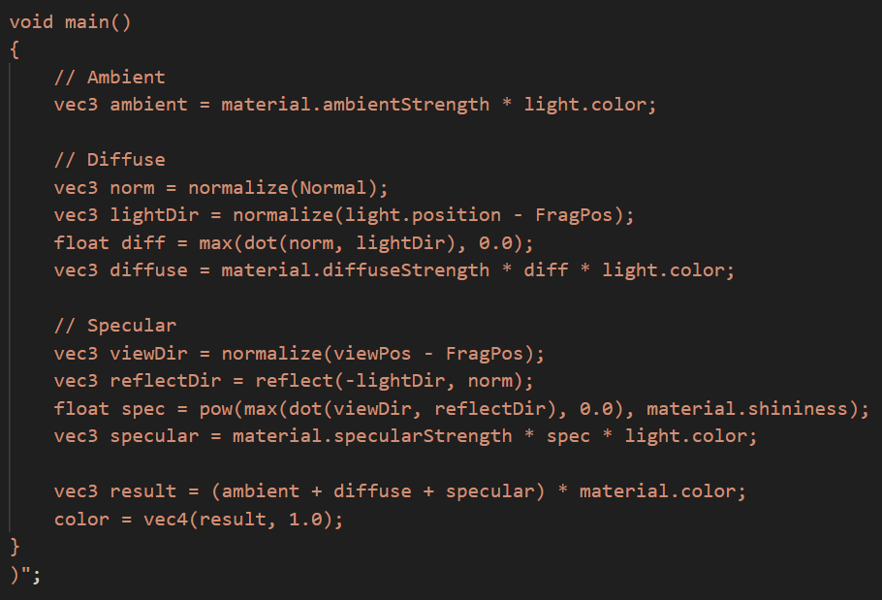
B.4、 三维模型的交互与光照效果

Slide 14

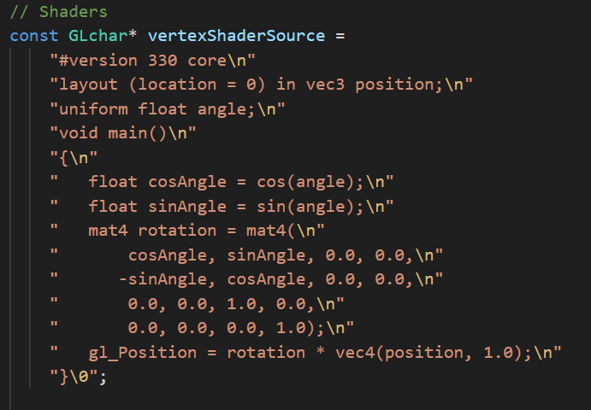
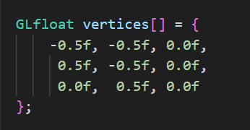
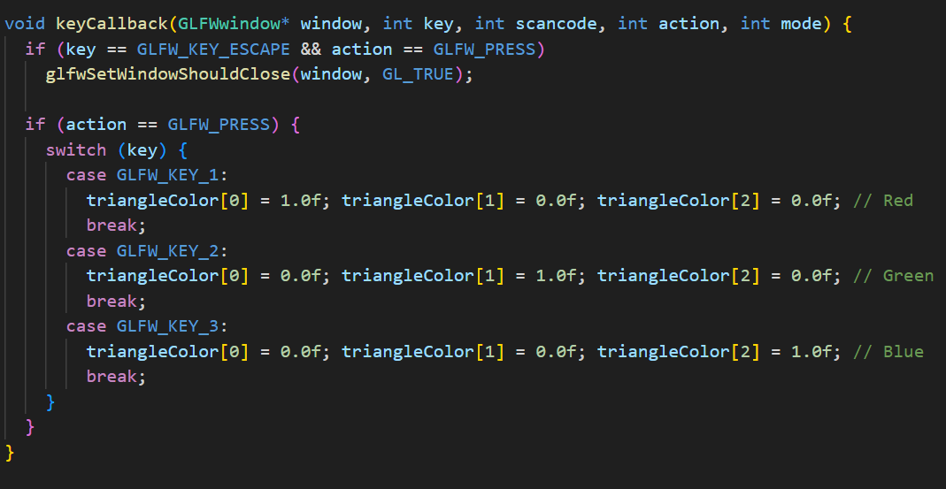
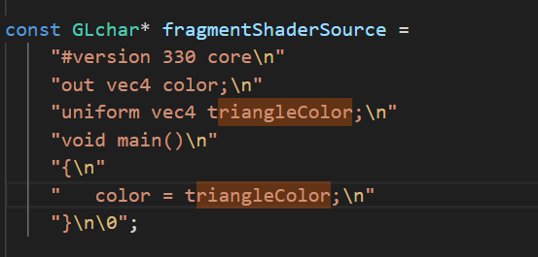
C. 1. 显示旋转的三角形（参考第三讲课件）（OpenGL 5 分）
按键改变颜色

Slide 15
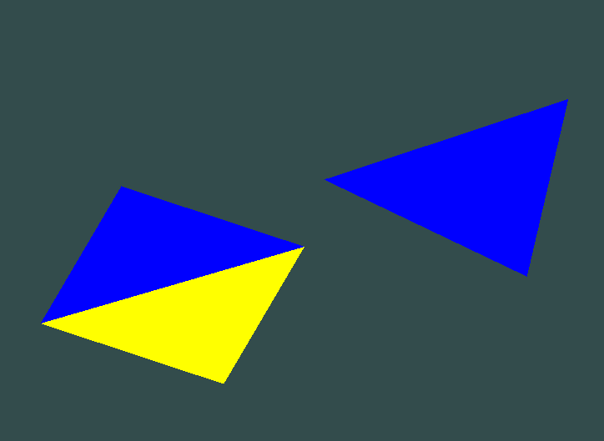
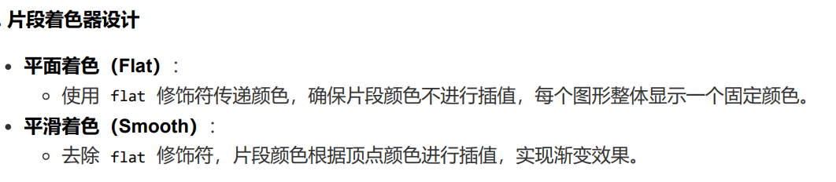
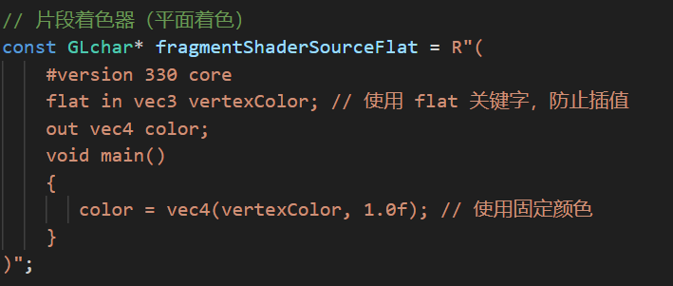
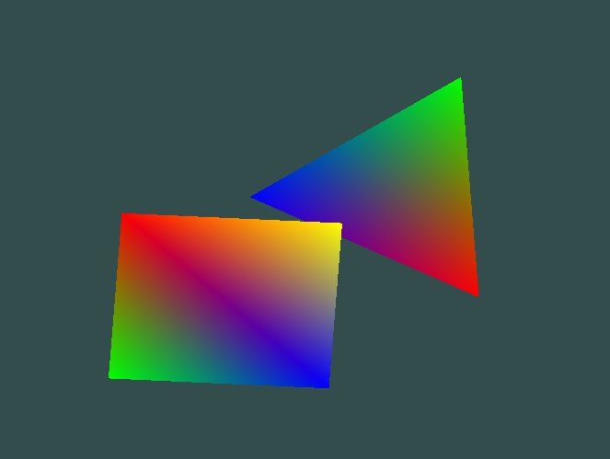
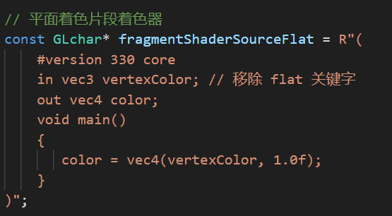
C.2. 绘制三角形和四边形并着色，同时旋转和平移（OpenGL 5 分）

Slide 16
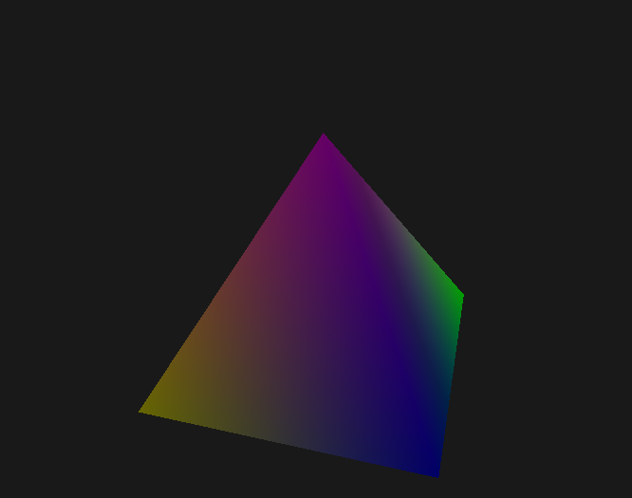
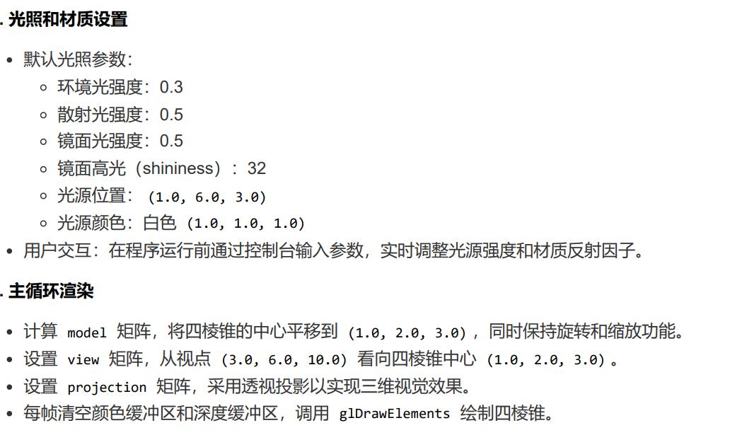



C. 3. 绘制一个彩色的四棱锥并添加光照效果（OpenGL 5 分）

Slide 17







总结
个人感悟
通过这段时间的学习，我对计算机图形学有了更深刻的理解。从光栅图形学的基础知识，到 OpenGL 和 GLSL 的使用，再到三维模型加载、纹理映射以及光照模型的实现，每一步都让我对图形学的理论与实践有了全新的认识。其中，Terrain Engine 是让我收获最大的一次实验，通过几张纹理贴图和一张高度图，成功构建出了一个逼真且自然的环境，让我对图形渲染的实际应用有了直观的体验。
目前感兴趣的方向
未来，我对光线追踪技术和游戏引擎开发充满兴趣，希望深入探索光线追踪的算法原理，同时尝试使用虚幻引擎等强大工具开发真实感的三维场景。此外，我也关注到空间智能、DLSS 等技术与图形学的紧密联系，例如通过图形学技术提升场景理解能力，构建虚拟现实环境，为相关领域提供更强大的支持。
研究方向
目前我的研究方向是3D重建和单目视频深度估计。通过学习图形学的渲染技术，不仅拓宽了我的知识面，还为我提供了一个生成合成数据的有效手段，进一步助力我的研究工作。

